Slide 1
Resultat på kurs vid attestering av modul
(”Enda prov”)
Om en kurs bara har en modul kan ett attribut användas på kursen för att resultat på kurs ska genereras när modulresultat attesteras (även kallat ”Enda prov”). D.v.s. att när modulresultat attesteras på modulen ger studenten får studenten samma resultat på hela kursen.
Detta förutsätter att:
Kursen endast har en modul
Modul och kurs har samma omfattning och betygsskala
Titel inte ska anges på kurs (titel kan anges på modul)
Jämförelsevis: Har en kurs med endast en modul inte detta attribut behöver resultat först rapporteras och attesteras på modulen och sedan rapporteras och attesteras igen för resultat på kurs.
Förberedelser
För att kunna använda funktionaliteten för att generera resultat på kurs vid attestering av modul behöver följande två steg genomföras:
Förberedelser i ”Utbildningsmall”
Detta görs av personer på lärosätet med behörighet att hantera utbildningsmallar.
Välj att skapa en ny version av utbildningsmallen som används för kursen i fråga. Lägg till attributet ”Resultat på kurs vid attestering av modul” under ”Tilläggsuppgifter”. Spara.
Förberedelser i ”Utbildningsinformation”
Detta görs av person på lärosätet med behörighet att skapa eller ändra kurser i utbildningsinformation.
Skapa kursen i ”Utbildningsinformation” (alternativt: om kursen redan är skapad kan istället en ny version av kursen skapas), var noga med att ”Giltig fr.o.m.” anges som efter det datum versionen av utbildningsmallen är Giltig fr.o.m.. Värdet för attributet ”Resultat på kurs vid attestering av modul” anges som ”Ja”.
Senast uppdaterad: 2022-09-12
Version av Ladok vid senaste uppdatering: 2.0.0

Slide 2
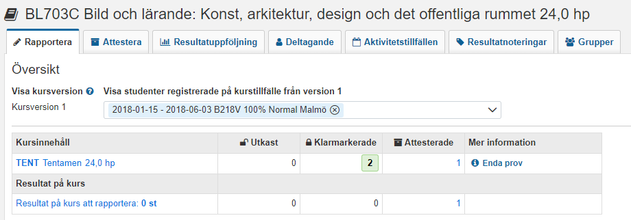
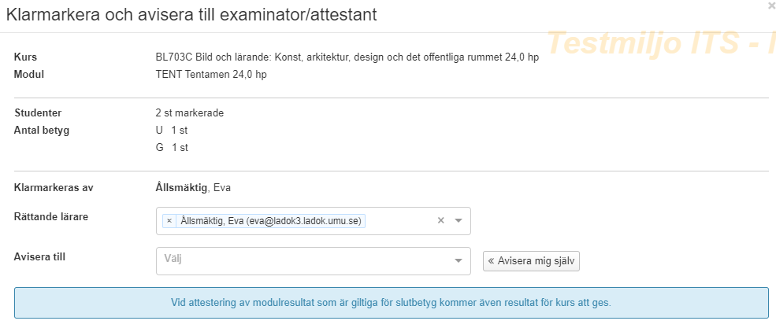
Enda prov vid rapportering av resultat på modul
I kursöversikten
Om attestering av modulresultat även resultat på kurs så visas information om detta i översikten i flikarna ”Rapportera” och ”Attestera”. I kolumnen ”Mer information” visas texten ”Enda prov”, genom att klicka på texten visas mer information om vad det innebär.
Vid rapportering eller attestering
När resultat på modulen klarmarkeras respektive attesteras visas i information om att resultat på modul även gäller för resultat på kurs.
Underkänt betyg kan inte rapporteras in på kurs, så om en student får underkänt betyg på modulen kommer detta resultat inte generera resultat på kurs.
Studenter med avbrott kan inte få resultat på modulen, eftersom det inte är möjligt för en student att få ett samlat resultat på hela kursen om hen har avbrott på den.

